Slide 1

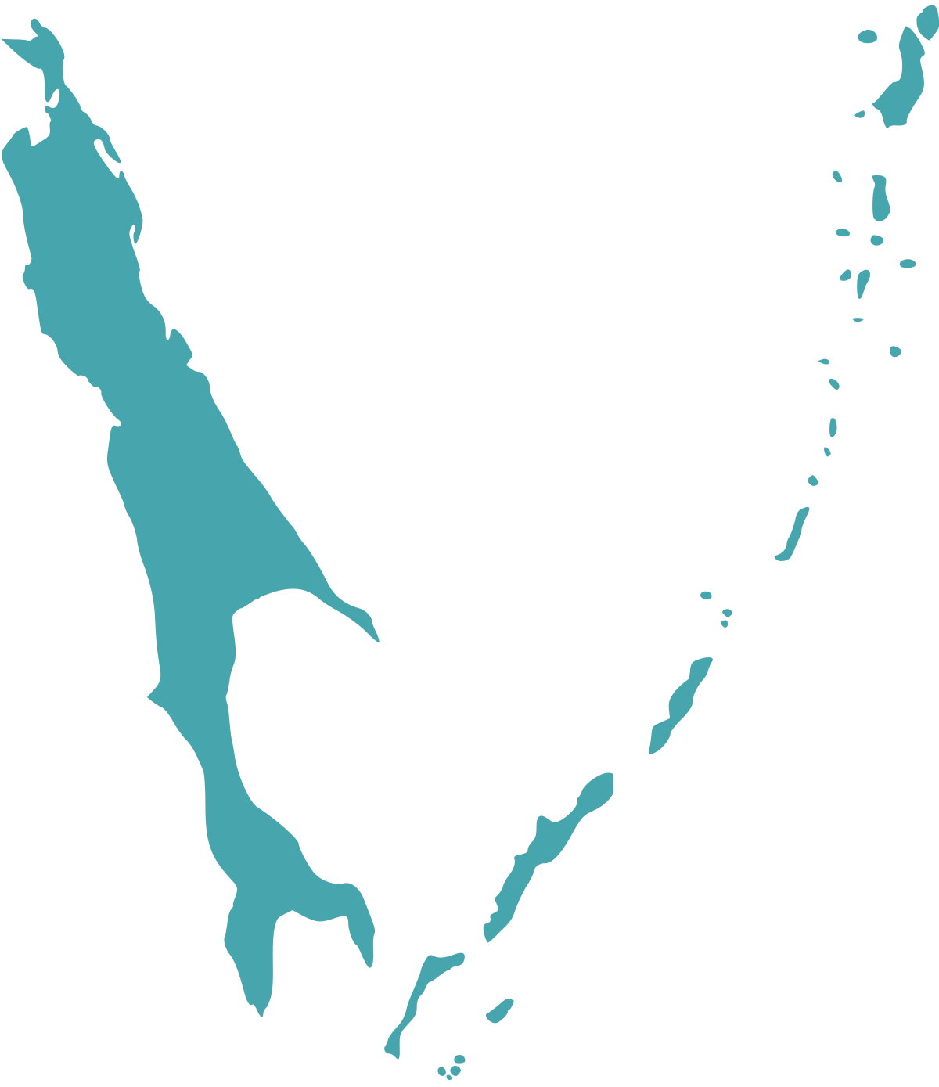

Центр инжиниринга с опытным полигоном Восточного водородного кластера
Аленьков Вячеслав
Заместитель председателя
Правительства Сахалинской области
Восточный водородный кластер

Slide 2
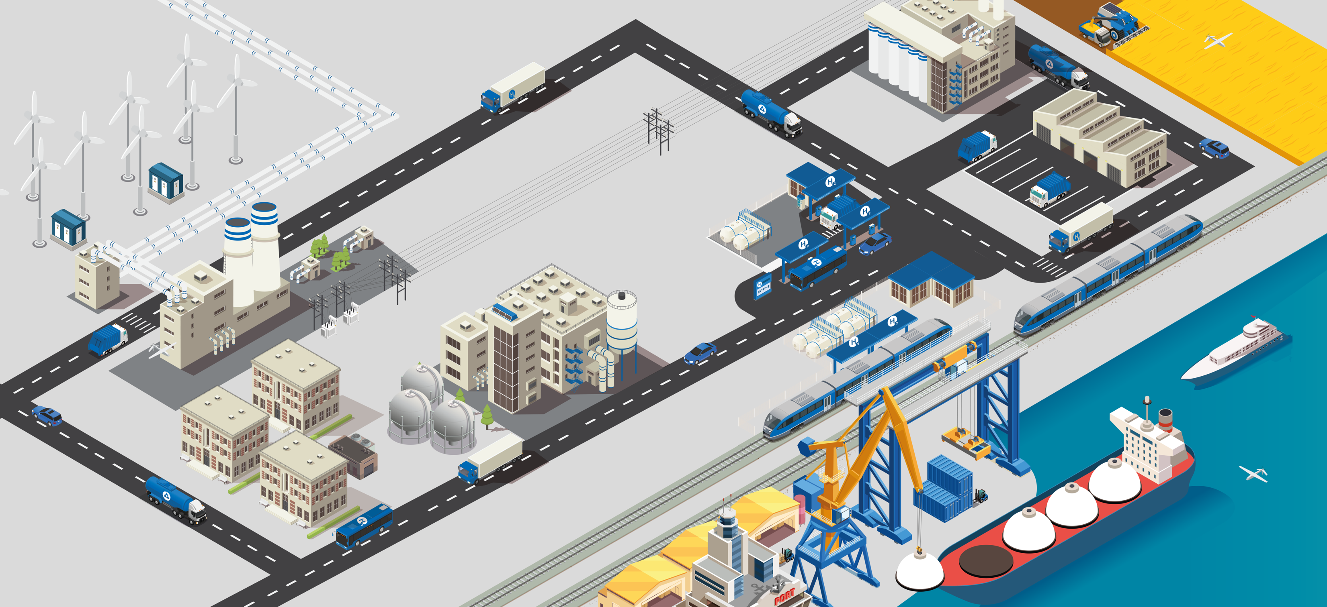
Восточный водородный кластер Сахалинской области
Ветрогенерация с
H₂ -накопителями энергии
Электролизное
производство
Газопровод
H₂ -грузовик
Промышленная
техника на H₂
Коммунальная техника на H₂
H₂ -заправка
Улавливание CO₂
Паровая
конверсия метана
Сжижение и хранение H₂
H₂ -поезд
H₂ -катер
Жилой дом с автономной
отопительной системой
H₂ -автомобиль
Экспорт H₂
Портовая техника на H₂
H₂ -беспилотник
Автоцистерна для перевозки H₂
H₂ -автобус
Восточный водородный кластер
2

Slide 3
Пилотные проекты для экспериментального внедрения
в реальный сектор экономики на Сахалине в 2022-2024 гг.
Первая группа
(источники финансирования проработаны)
Автономные объекты критической инфраструктуры – энергоснабжение вышек связи привозным Н2
Энергоизолированные жилые поселки – локальный аккумулятор энергии в Н2
Водородный автотранспорт – городская коммунальная техника и пассажирские перевозки
Мобильные электростанции для ЧС – организация лагерей на месте ликвидаций последствий ЧС
Испытательный стенд для отечественных установок на Н2 топливных элементах – импортозамещение критического оборудования и технологий
Вторая группа
(в стадии проработки с индустриальными партнерами)
Генерация и доставка топлива на космодром «Восточный» для ракетоносителей на жидком Н2
Жидкие органические носители Н2 - хранение и транспортировка Н2 с помощью ЖОН
Метан-водородная смесь - группа технологических решений на основе МВС
Научно-исследовательское судно на водородных топливных элементах
Мобильные и модульные системы хранения высокого давления (более 700 атм.)
Восточный водородный кластер

Slide 4
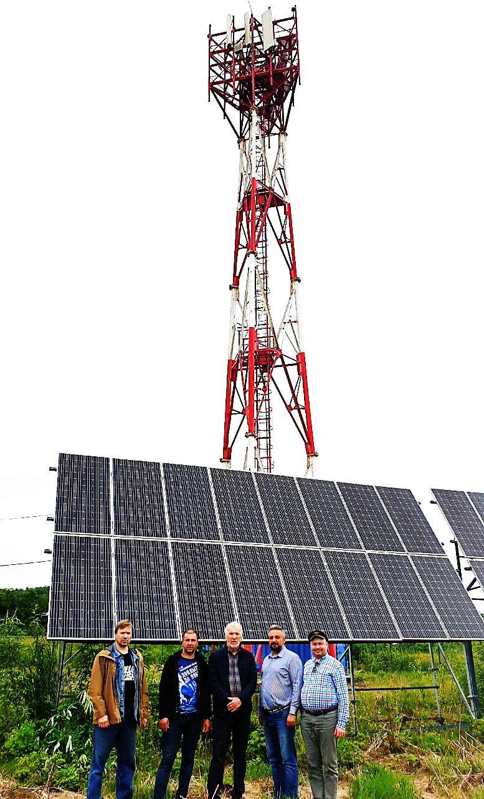
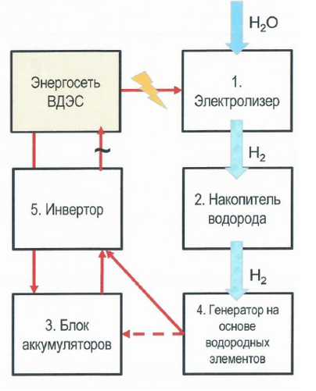
Автономные объекты критической инфраструктуры
- энергообеспечение вышек связи
Цель
Система энергообеспечения мощностью до 20 кВт с расширенной автономностью работы
Объект внедрения
Антенно-мачтовое сооружение рядом с пос. Огоньки
Тиражирование
более 90 объектов в ДФО, включая 18 на Сахалине и Курилах
Восточный водородный кластер

Slide 5
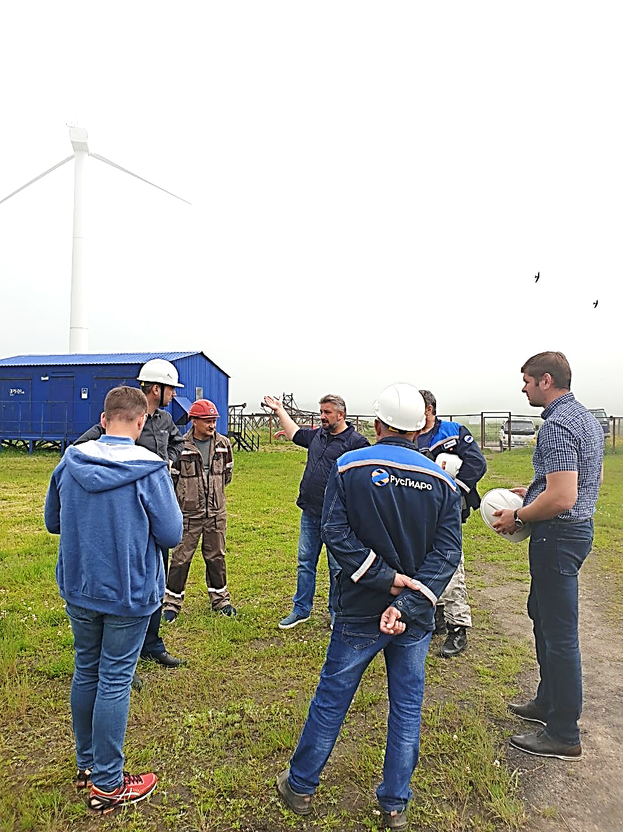
Энергоизолированные жилые поселки
Цель
Повысить эффективность использования ВИЭ в энергоизолированных поселках за счёт водородных технологий и снизить себестоимость производства энергии
Объект внедрения
пос. Новиково
Тиражирование
180 объектов в ДФО, включая 35 на Камчатке, более 130 в Якутии
Восточный водородный кластер

Slide 6












Кооперация
НАУКА
ИНЖИНИРИНГ
ЗАКАЗЧИКИ
Институт проблем химической физики РАН (ЦК НТИ «Новые и мобильные источники энергии»)
Институт катализа имени Г.К. Борескова СО РАН (ЦК НТИ «Водород как основа НУ экономики»)
Институт нефтехимического синтеза им. А.В. Топчиева РАН
ГНЦ РФ ФГУП «НАМИ»
Компании и институты сообщества НТИ Энерджинет
Российский технологический университет – МИРЭА
МГТУ им. Баумана
Московский энергетический институт - МЭИ
Создаваемый на Сахалине «Центр инжиниринга с опытным полигоном» на базе:
Сахалинский государственный университет (СахГУ)
МФТИ
Специальное конструкторское бюро САМИ
Инфраструктурный центр «Энерджинет»
ГК «ИнЭнерджи»
ПАО «РусГидро» («Сахалинэнерго» и «Хабаровская Энерготехнологическая Компания»)
ПАО «ГАЗ» («Группа ГАЗ»)
ГК «Роскосмос» («ГКНПЦ им. М.В. Хруничева» и Исследовательский центр им. М.В. Келдыша)
ПАО «Газпром» («Сахалин Энерджи»)
ПАО «Россети» («Мобильные ГТЭС»)
АФК «Система» («Группа Электрозавод»)
ГК «Росатом» («Русатом оверсиз» и Институт «НИИграфит»)
ГК «МорСвязьАвтоматика»
ГБУ СО «ЦРЦТ»
ГУ МЧС по Сахалинской обл.
Восточный водородный кластер

Slide 7
Развитие инфраструктуры и сервисов Сахалинской области
Научно-производственная база для компаний, реализующих водородные проекты
СахалинTech:
Инженерная школа технологий новой энергетики
Инфраструктура
Сервисы
Опытный полигон для тестирования, доработки, натурных испытаний и публичных демонстраций образцов водородных технологий
Междисциплинарная инженерная площадка с центром коллективного пользования оборудованием для ТЭК и смежных отраслей
Восточный водородный кластер

Slide 8
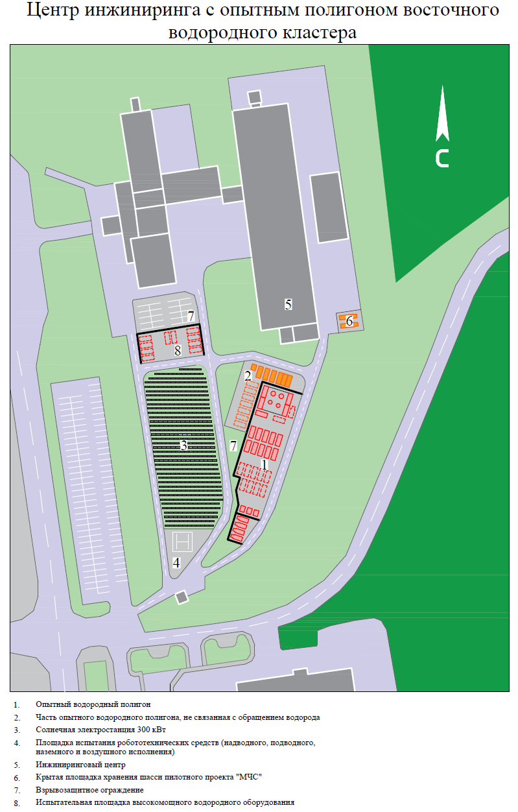
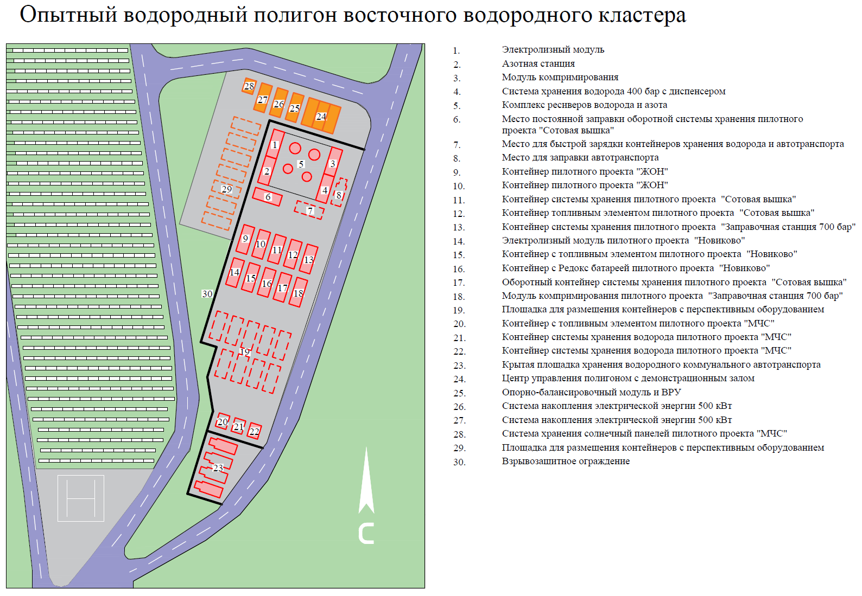
План-схема опытного полигона
Центр инжиниринга с опытным полигоном восточного водородного кластера
Опытный водородный полигон водородного кластера
Электролизный модуль
Азотная станция
Модуль компримирования
Система хранения водорода 400 бар с диспенсером
Комплекс ресиверов водорода и азота
Место постоянной заправки оборотной системы хранения пилотного проекта "Сотовая вышка"
Место для быстрой зарядки контейнеров хранения водорода и автотранспорта
Место для заправки автотранспорта
Контейнер пилотного проекта "ЖОН"
Контейнер пилотного проекта "ЖОН"
Контейнер системы хранения пилотного проекта "Сотовая вышка"
Контейнер топливным элементом пилотного проекта "Сотовая вышка"
Контейнер системы хранения пилотного проекта "Заправочная станция 700 бар"
Электролизный модуль пилотного проекта "Новиково"
Контейнер с топливным элементом пилотного проекта "Новиково"
Контейнер с Редокс батареей пилотного проекта "Новиково"
Оборотный контейнер системы хранения пилотного проекта "Сотовая вышка"
Модуль компримирования пилотного проекта "Заправочная станция 700 бар"
Площадка для размещения контейнеров с перспективным оборудованием
Контейнер с топливным элементом пилотного проекта "МЧС"
Контейнер системы хранения водорода пилотного проекта "МЧС"
Контейнер системы хранения водорода пилотного проекта "МЧС"
Крытая площадка хранения водородного коммунального автотранспорта
Центр управления полигоном с демонстрационным залом
Опорно-балансировочный модуль и ВРУ
Система накопления электрической энергии 500 кВт
Система накопления электрической энергии 500 кВт
Система хранения солнечный панелей пилотного проекта "МЧС"
Площадка для размещения контейнеров с перспективным оборудованием
Взрывозащитное ограждение
Мы здесь
Солнечная
электростанция
Опытное
производство
водорода
Восточный водородный кластер

Slide 9
Результаты развития проекта
Значимая отрасль и технологическое ядро – водородные технологии для энергетической и топливной автономии регионов Дальнего Востока и СевМорПути
Сахалин - реальная автономия с внутренним рынком для разрабатываемых продуктов, а также хаб для тиражирования решений на Дальний Восток
Точка сборки водородных проектов страны: комплексно будут внедрены российские решения в таких водородных проектах как «Водородный поезд» и «Водородный завод» уже реализуемых на о.Сахалине
Создаваемая в рамках проекта научно-производственная база и опытный полигон – значимый вклад в развитие инфраструктуры и сервисов Южно-Сахалинской агломерации
Научно-технологический потенциал региона: нефтегазовые и сервисные компании Сахалина, а также СКБ САМИ - хорошая инженерная база и среда для выращивания требуемых компетенций в рамках внедрения водородных продуктов
Сахалинский «Центр водородного инжиниринга с опытным полигоном» становится центральным в производственных цепочках между исследованиями/разработками регионов-партнеров и заказчиками водородных продуктов на Дальнем Востоке
Восточный водородный кластер

Slide 10
Этапы реализации
Опытное внедрение автономных энергосистем на вышках сотовой связи и в энергоизолированном пос. Новиково
Проработка технологических цепочек, привлечение недостающего финансирования
Начало тиражирования продуктов в регионах Дальнего Востока и СевМорПути
июль 2023
декабрь 2024
1
2
3
4
5
декабрь 2022
Организация «Центра водородного инжиниринга с опытным полигоном» в СКБ САМИ, старт апробации первых 10 продуктов
декабрь 2023
На базе «Центра водородного инжиниринга с опытным полигоном» реализуется не менее 10 продуктов в области водородной энергии
декабрь 2025
Восточный водородный кластер

Slide 11
Спасибо за внимание!
Аленьков Вячеслав
v.v.alenkov@sakhalin.gov.ru
Восточный водородный кластер

